Slide 1
Шифр
Комарова Юлия Ученица 10 класса

Slide 2
Цель:
Расширить знания в области кодирования информации с помощью «шифра Цезаря» и «квадрата Полибия».

Slide 3
Задачи
Изучить способы кодирования информации
Расширить знания по кодированию информации, изучив шифр Цезаря и квадрат Полибия
Подготовить дидактический материал по кодированию информации с помощью шифра Цезаря и квадрата Полибия (не рассматриваются в школьной программе).

Slide 4
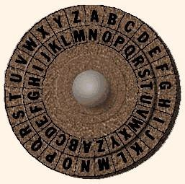
Шифр
Это какая-либо система преобразования текста с ключом, для обеспечения секретности передаваемой информации.

Slide 5
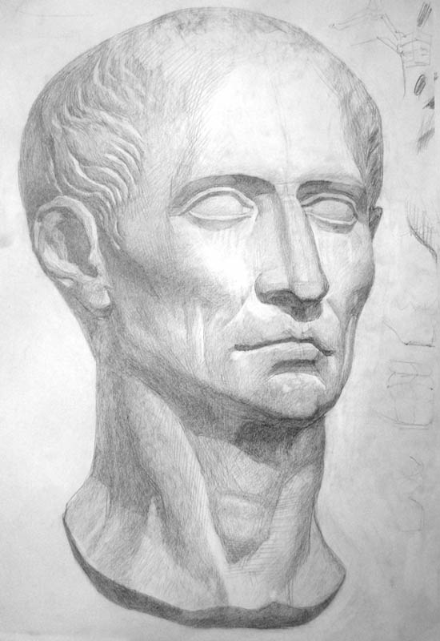
Шифр Цезаря
Шифр Цезаря называют в честь Юлия Цезаря, который использовал его со сдвигом 3, чтобы защищать военные сообщения.

Slide 6
Шифр Цезаря
Шифр Цезаря — это вид шифра подстановки, в котором каждый символ в открытом тексте заменяется символом, находящимся на некотором постоянном числе позиций левее или правее него в алфавите. Например, в шифре со сдвигом вправо на 3, А была бы заменена на Г, Б станет Д, и так далее.
А | Б | В | Г | Д | Е | Ё | Ж | З | И
Г | Д | Е | Ё | Ж | З | И | Й | К | Л

Slide 7
Шифр Цезаря
Зашифруйте слово «свет», используя шифр Цезаря со сдвигом в право на 3
А | Б | В | Г | Д | Е | Ё | Ж | З | И | Й | К | Л | М | Н | О
Г | Д | Е | Ё | Ж | З | И | Й | К | Л | М | Н | О | П | Р | С
П | Р | С | Т | У | Ф | Х | Ц | Ч | Ш | Щ | Ъ
Т | У | Ф | Х | Ц | Ч | Ш | Щ | Ъ | Ы | Ь | Э
Ы | Ь | Э | Ю | Я
Ю | Я | А | Б | В
А) ОЯВП
Б) ФЕЗХ
В) ТГЁУ

Slide 8
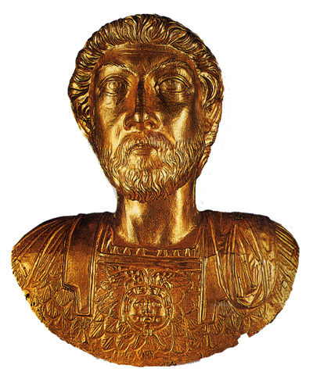
Квадрат Полибия
Оригинальный код простой замены, одна из древнейших систем кодирования.

Slide 9
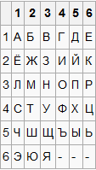
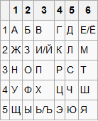
Русский алфавит
Размер таблицы квадрат 6*6=36, поскольку 36 наиболее близкое число к 33:
Возможен также другой вариант составления, предусматривающий объединение букв Е и Ё, И и Й, Ъ и Ь

Slide 10
Шаг 2: Принцип шифрования
Метод 1
Для шифрования на квадрате находили букву текста и вставляли в шифровку нижнюю от неё в том же столбце. Если буква была в нижней строке, то брали верхнюю из того же столбца.
С | Т | О | Л
Ч | Ш | Ф | С

Slide 11
Метод 2
Сообщение преобразуется в координаты по квадрату Полибия, координаты записываются вертикально:
 | С | Т | О | Л
Горизонтальная координата | 1 | 2 | 4 | 1
Вертикальная координата | 4 | 4 | 3 | 3
Затем координаты считывают по строкам: 12 41 44 33
Далее координаты преобразуются в буквы по этому же квадрату:
Горизонтальная координата | 1 | 4 | 4 | 3
Вертикальная координата | 2 | 1 | 4 | 3
 | Ё | Г | Ф | Н

